Slide 1


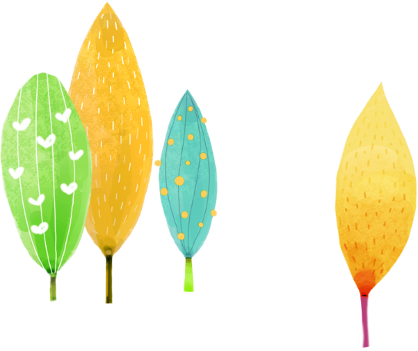





UBND QUẬN DƯƠNG KINH
TRƯỜNG TIỂU HỌC ANH DŨNG
TỰ NHIÊN XÃ HỘI
Bài 13: An toàn trên đường (tiết 2)

Slide 2
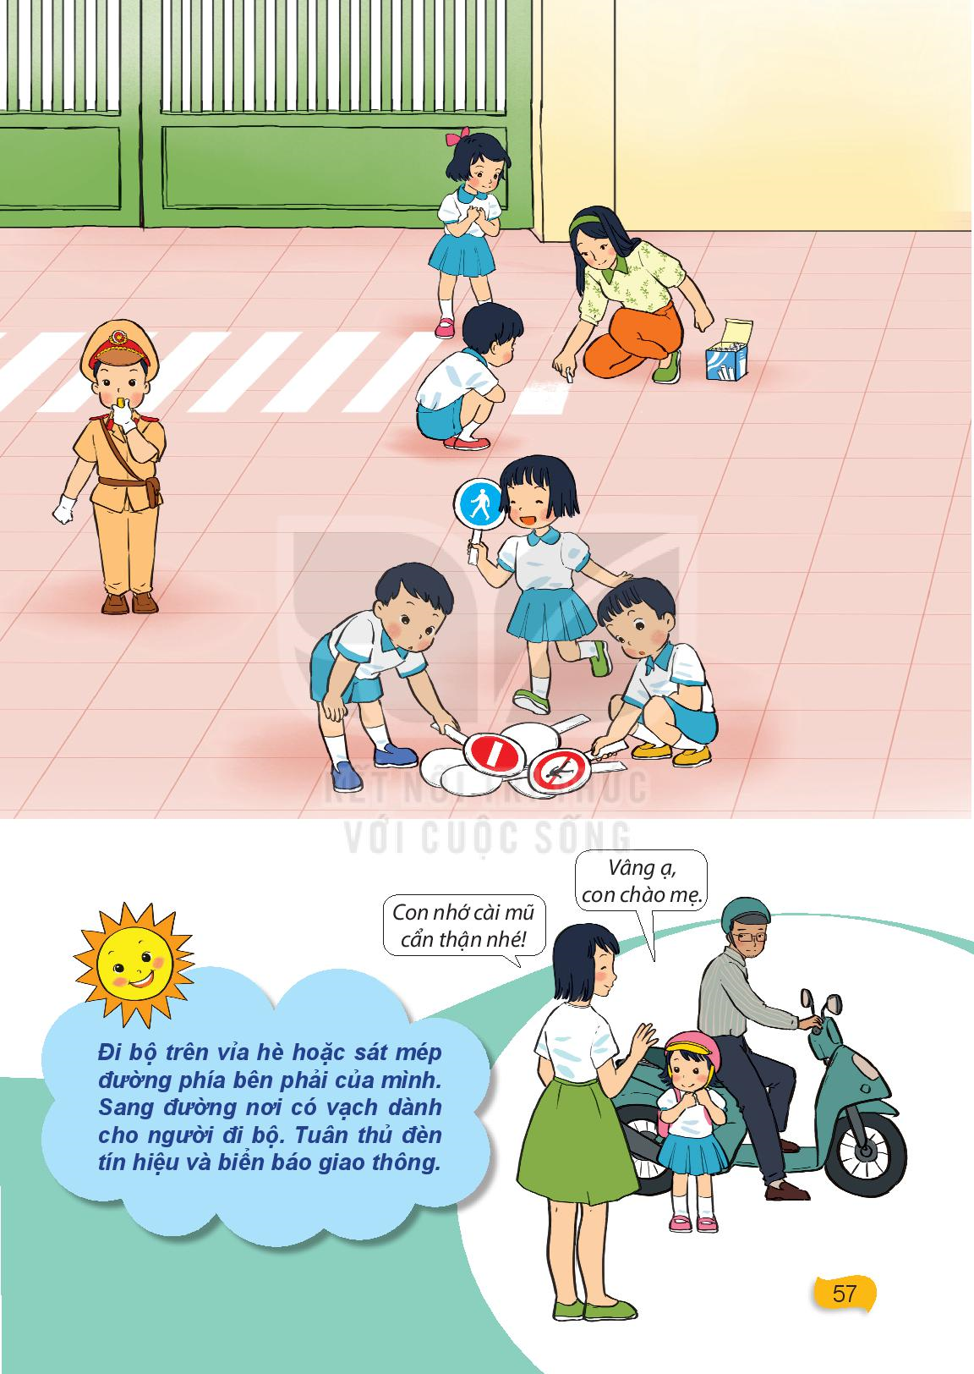
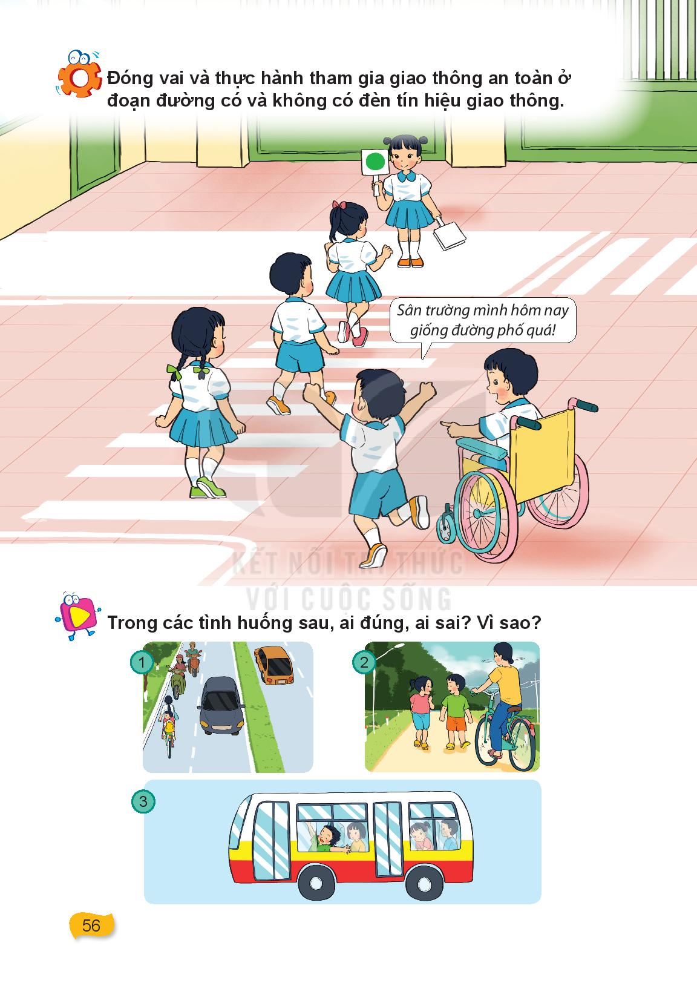
Hoạt động vận dụng: Trò chơi
Giao thông an toàn

Slide 3
Thảo luận nhóm đôi:

